Slide 1
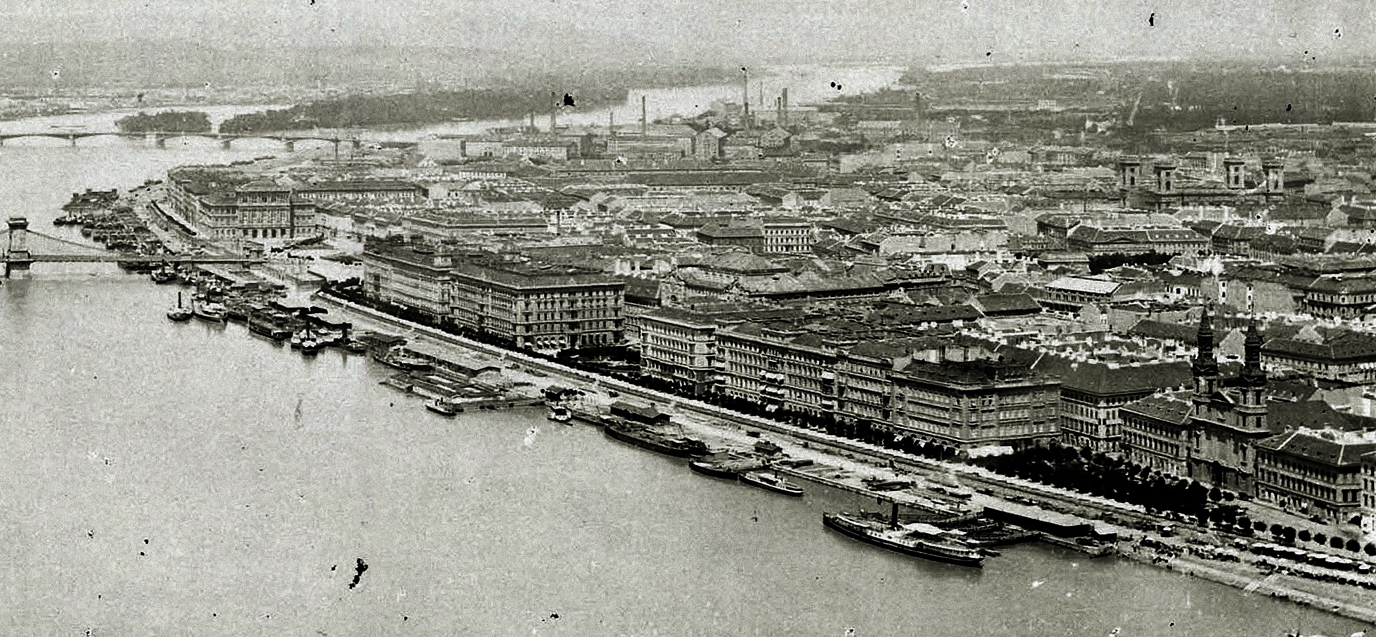
A PESTI BÉRHÁZAK TIPOLÓGIÁJA
Sugár Viktória
ÚNKP Konferencia

Slide 2
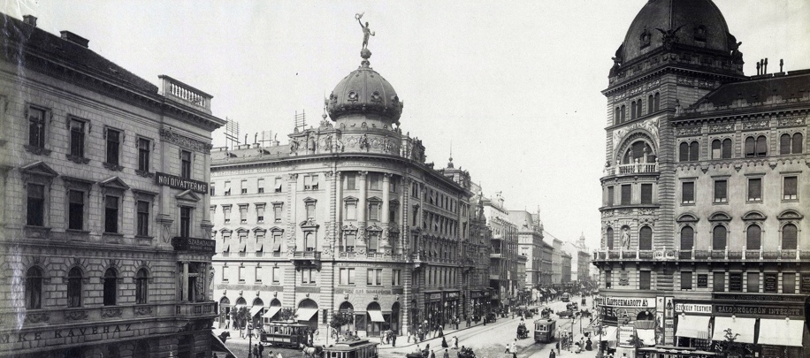
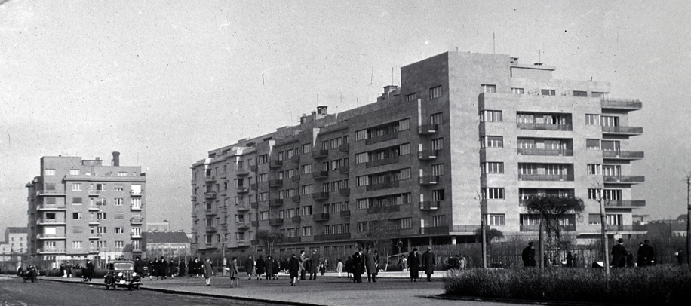
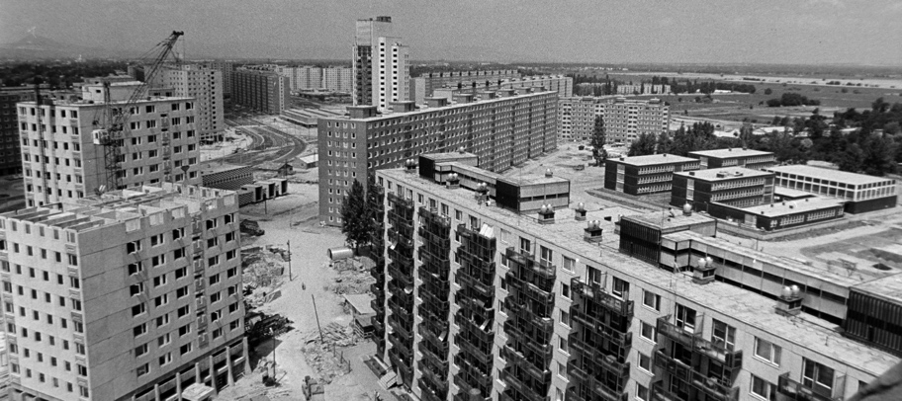
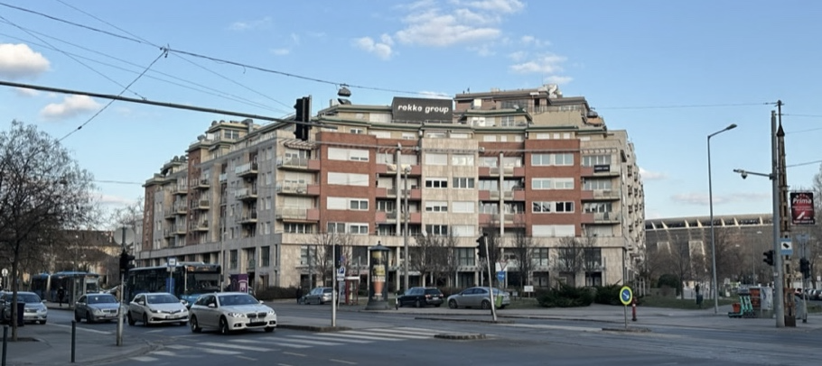
PESTI LAKÓHÁZÉPÍTÉS KORSZAKAI (Dr. Nagy Béla)
1. Korszak: kb 1920-ig
2. Korszak: kb 1920-1945
3. Korszak: kb 1945-1989
+ 4. Korszak: kb 1989-
Nagy, B., 2005. A település, az épített világ. Budapest: Budapest, B+V Lap és Könyvkiadó Kft

Slide 3
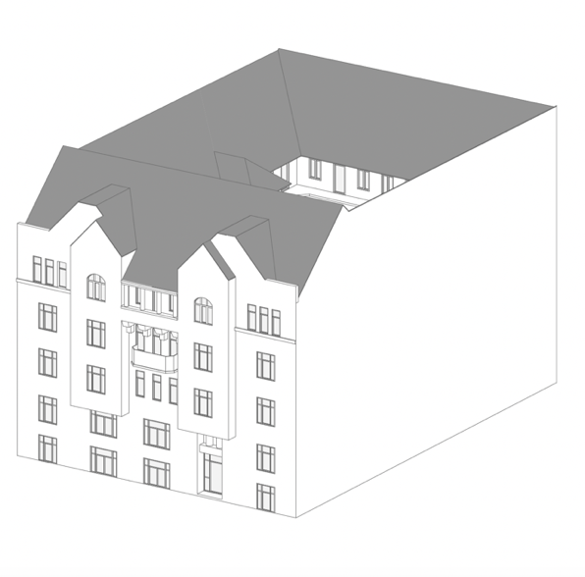
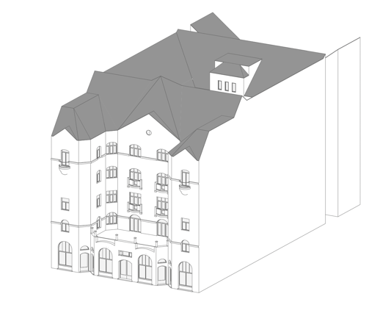
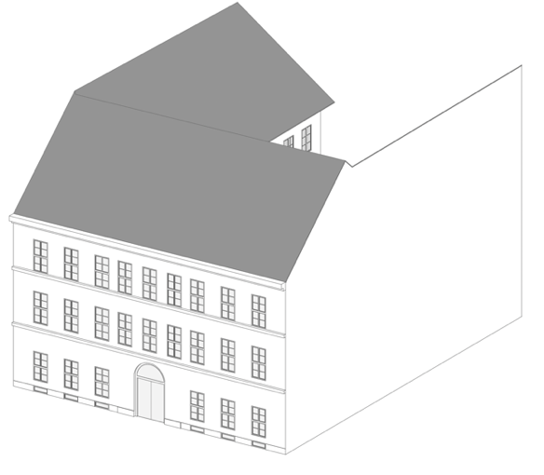
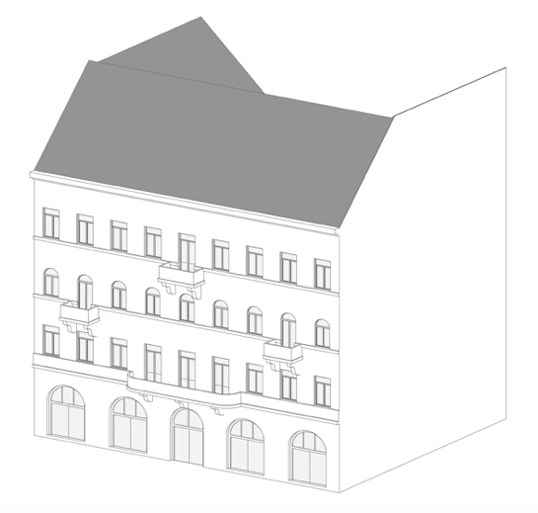
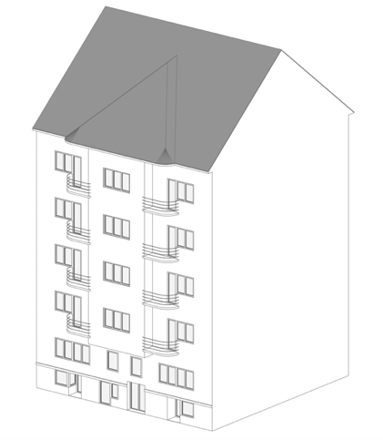
TÖMEGFORMÁLÁS
cc. 1830
cc. 1880
cc. 1900
cc. 1910
cc. 1930
A bérházak tömegformálásának változása a 19. század eleje és a 20. század első harmada között.
Notes:
Horizontális és vertikális hierarchia!!!

Slide 4
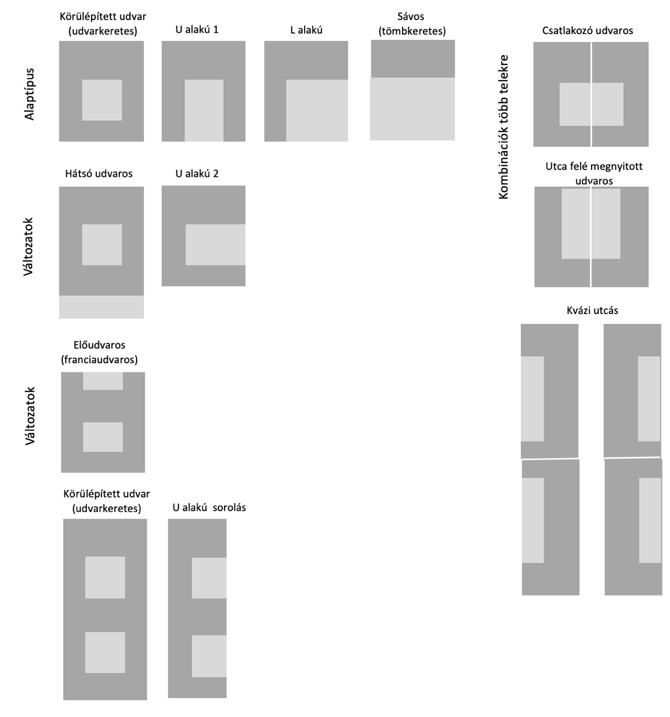
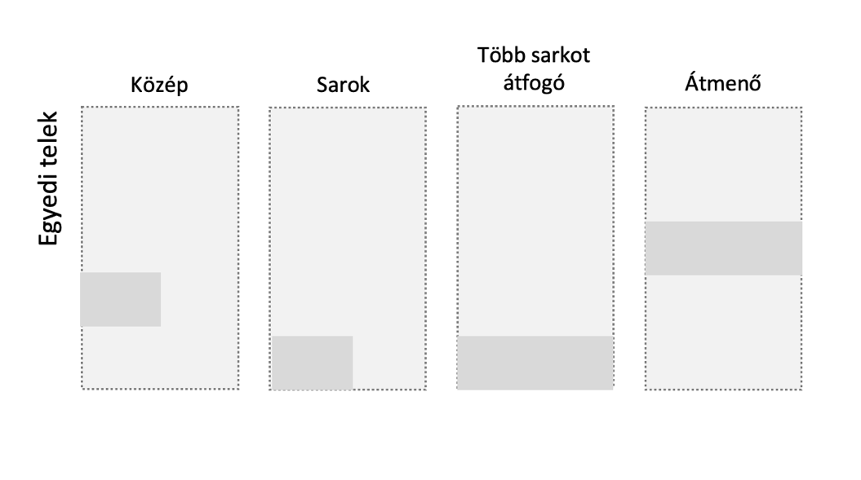
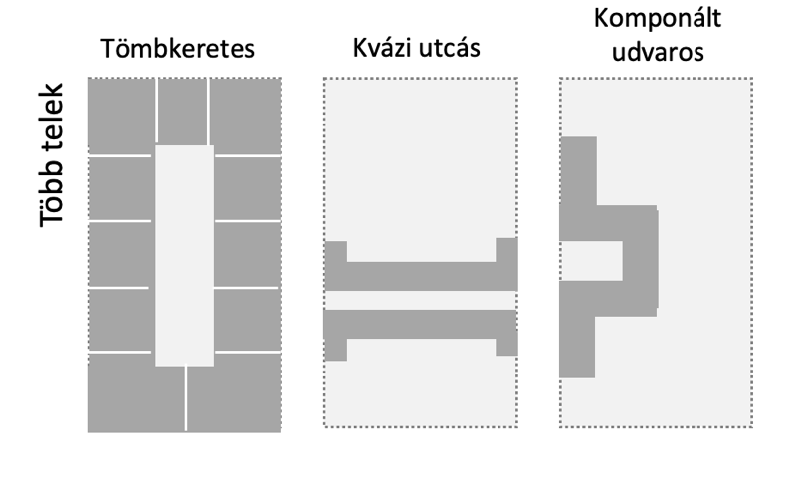
TÖMEGFORMÁLÁS
Balra: a bérházak telektömbön belüli elhelyezkedése szerinti csoportosítás egyedi vagy több telek esetén. Jobbra: a telken belül a szárnyak lehetséges elrendezése.

Slide 5
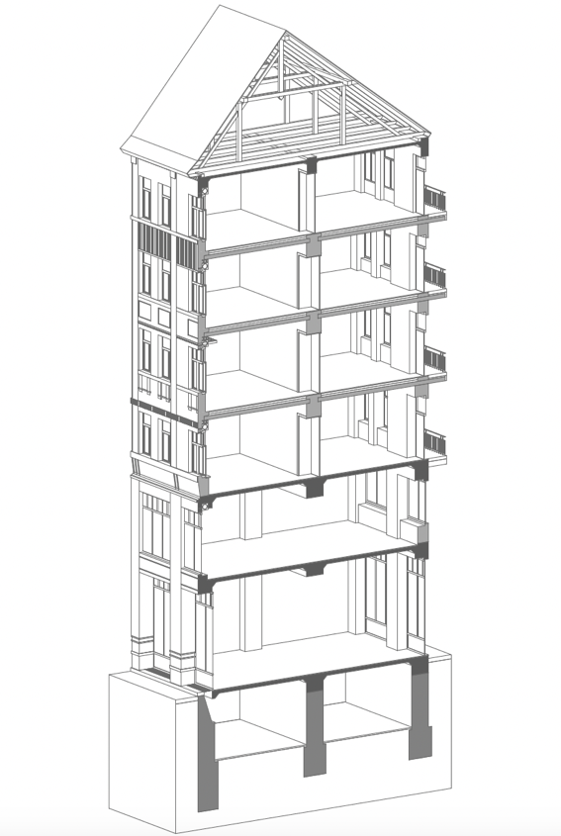
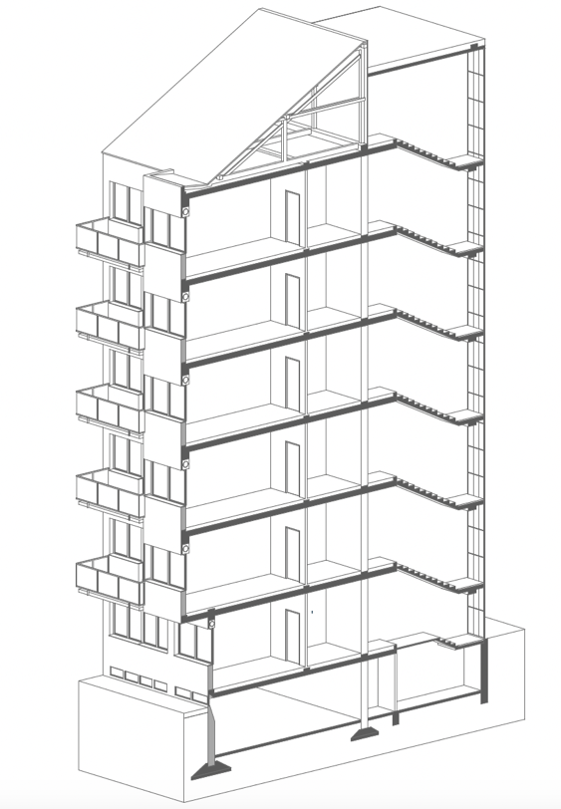
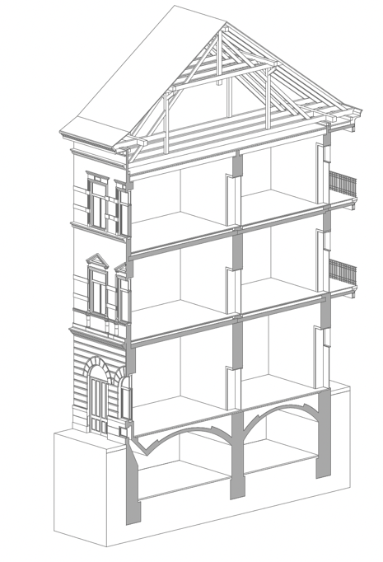
ÉPÜLETSZERKEZETEK
cc. 1880
cc. 1900
cc. 1930

Slide 6
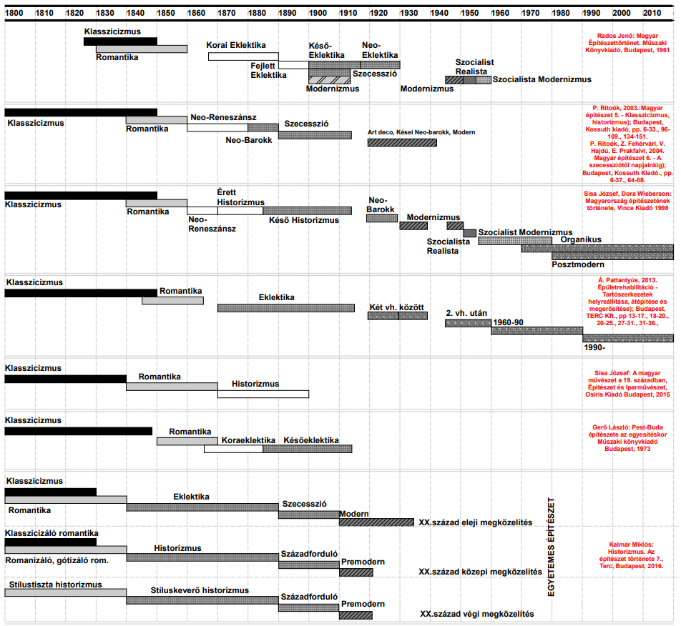
ÉPÍTÉSZETI STÍLUS

Slide 7
ÉPÍTÉSZETI STÍLUS – JAVASLAT A BÉRHÁZAKRA
1800
1810
1820
1830
1840
1850
1860
1870
1880
1890
1900
1910
1920
1930
1940
1950
1. KORSZAK 1919-ig
2. KORSZAK 1945-ig
3. KSZ.
KORAI BÉRHÁZAK 1810-1870
VIRÁGZÓ BÉRHÁZAK 1870-1920
MODERN 1920-1940
KLASSZICIZMUS 1810-1865
ÁTMENET
NEORENESZÁNSZ 1870-1900
ROMANTIKA1840-1870
STÍLUSKEVERŐ HISTORIZMUS 1880-1910
SZÁZADFORDULÓ 1895-1920
MODERN 1920-1940

Slide 8
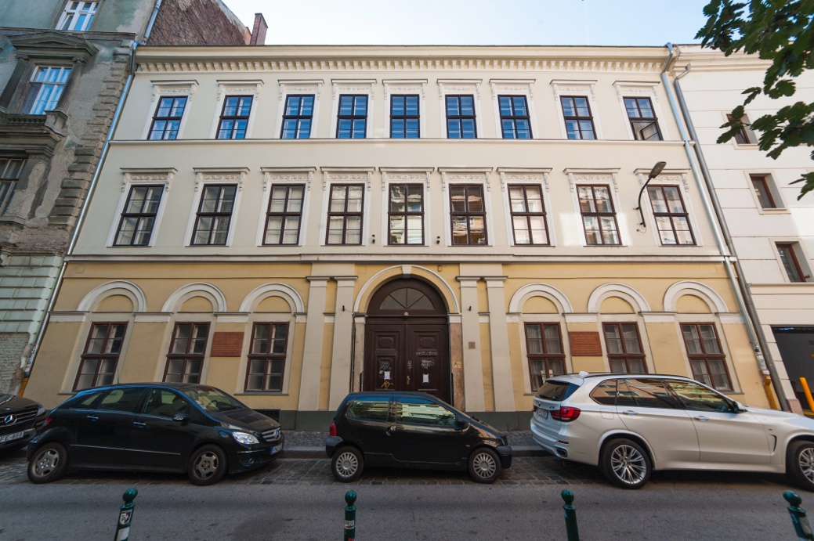
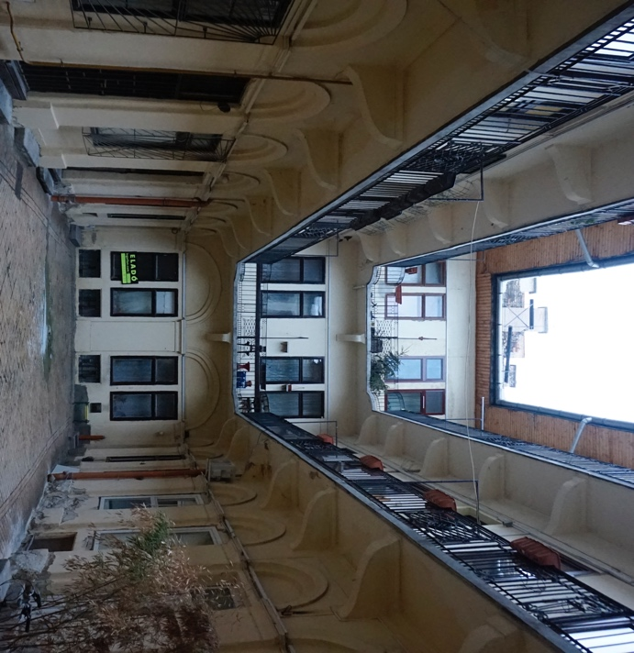
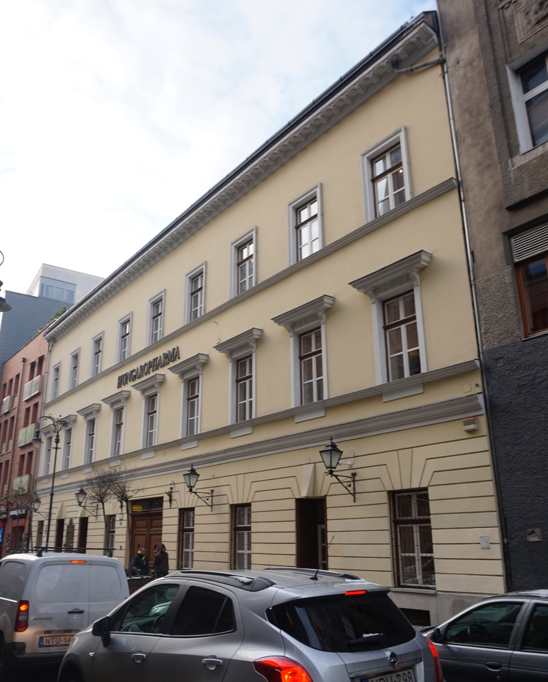
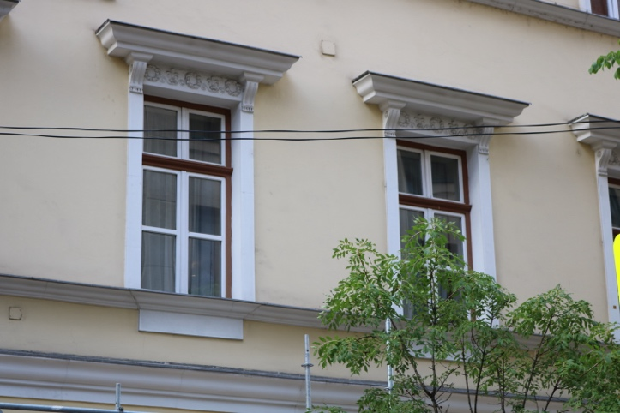
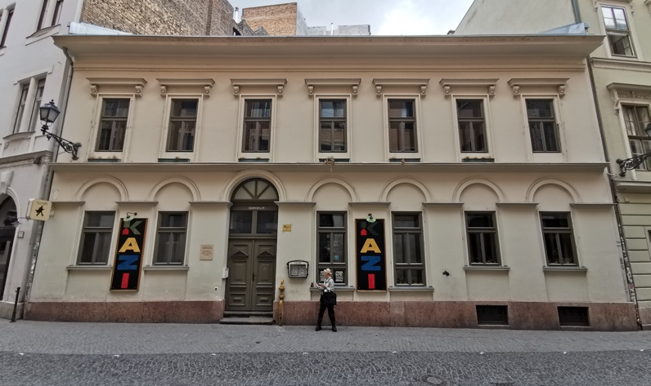
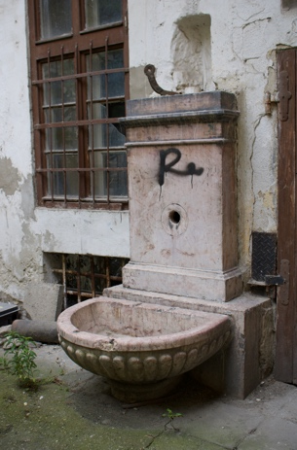
KLASSZICIZMUS – 1810-65

Slide 9
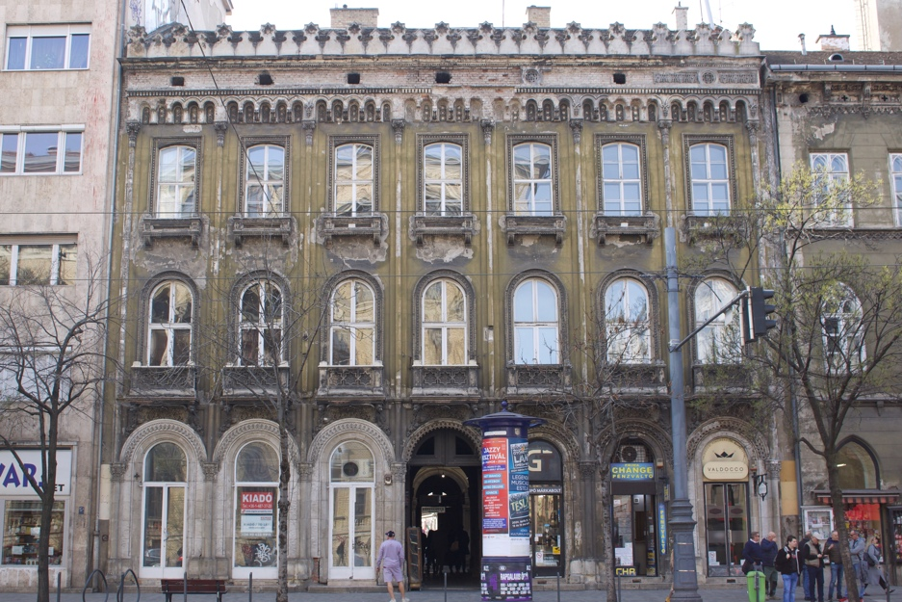
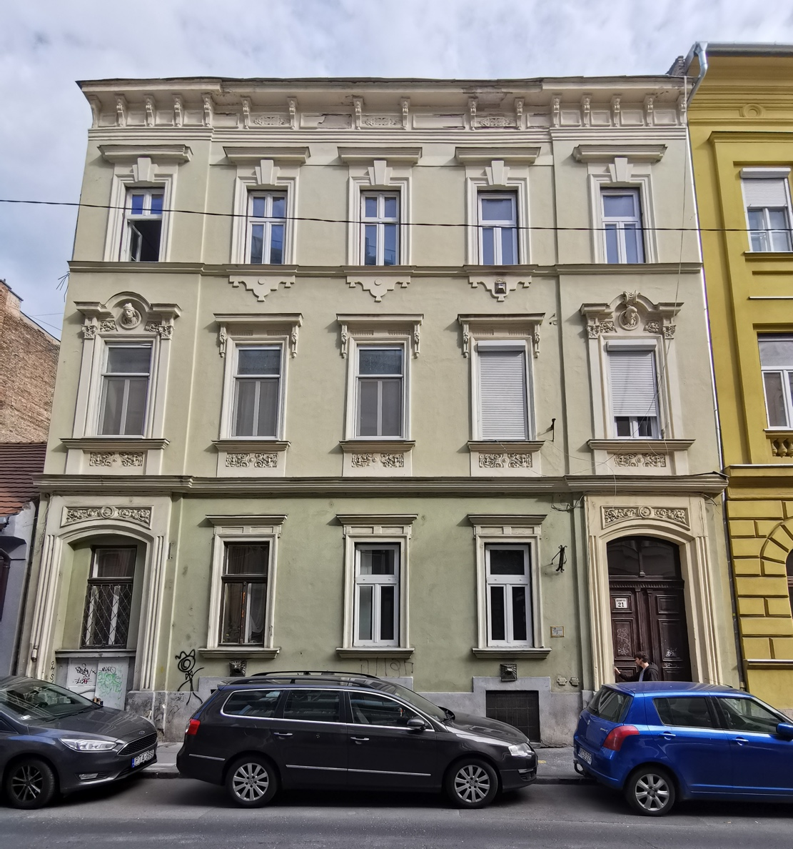
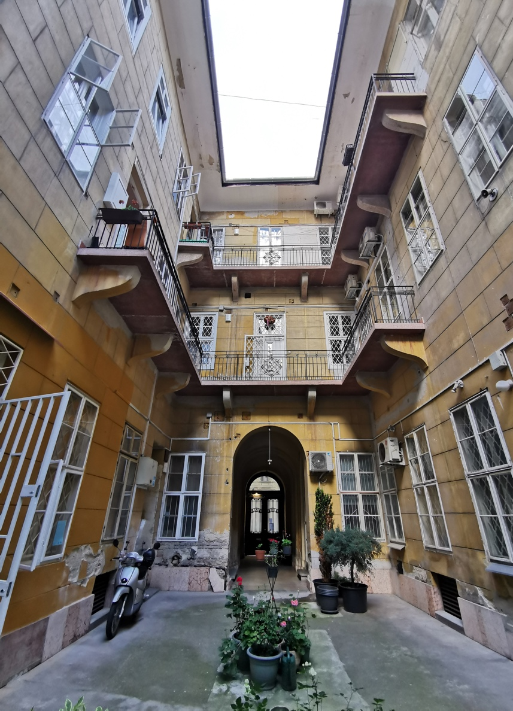
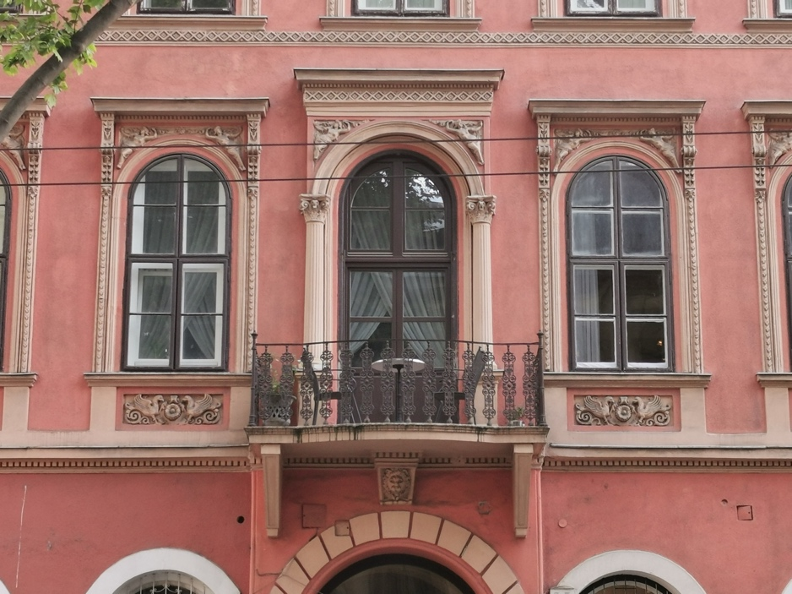
ROMANTIKA – 1840-70

Slide 10
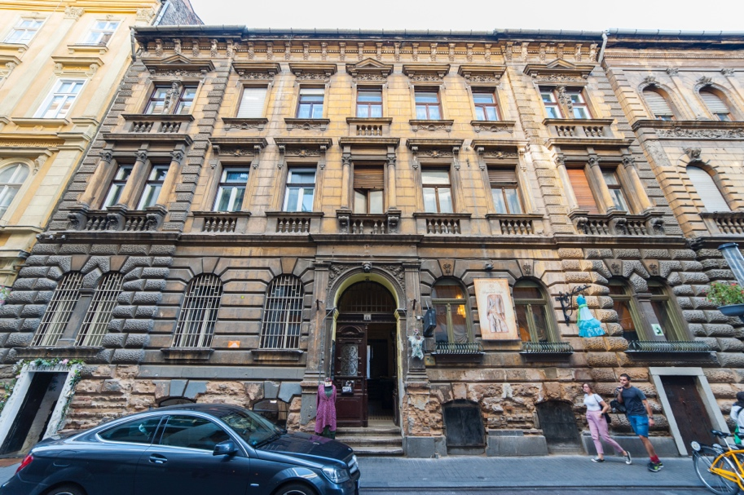
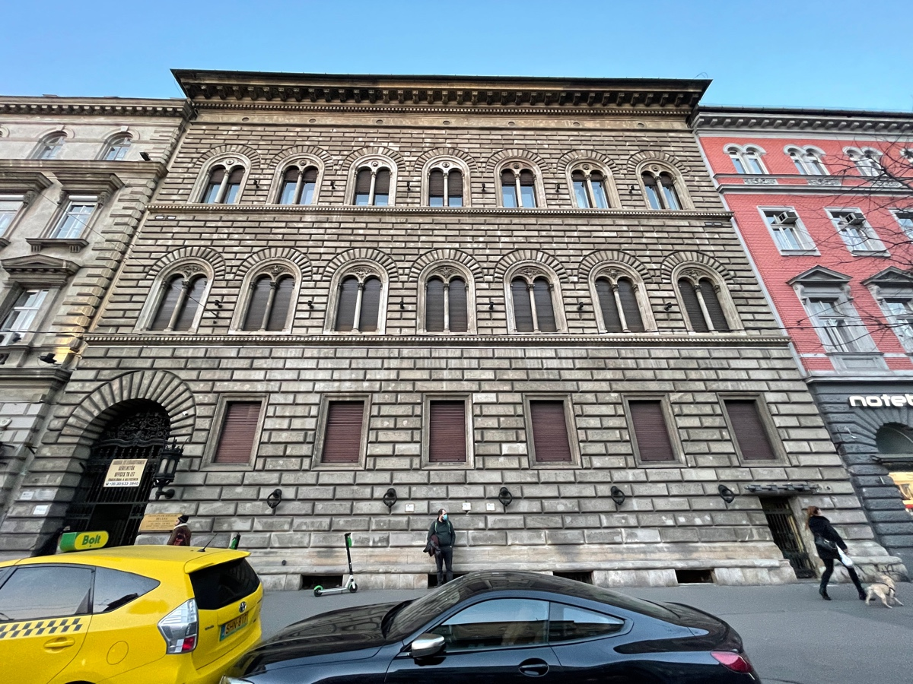
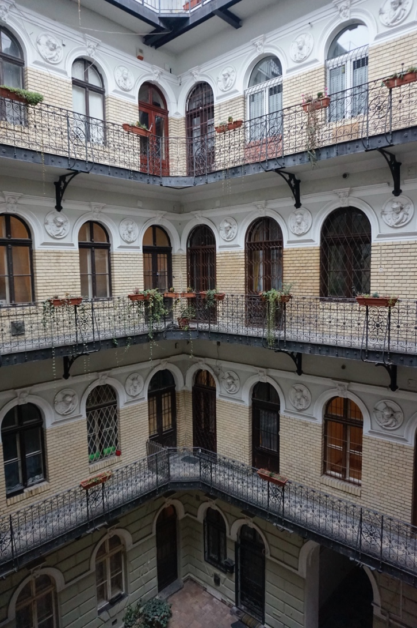
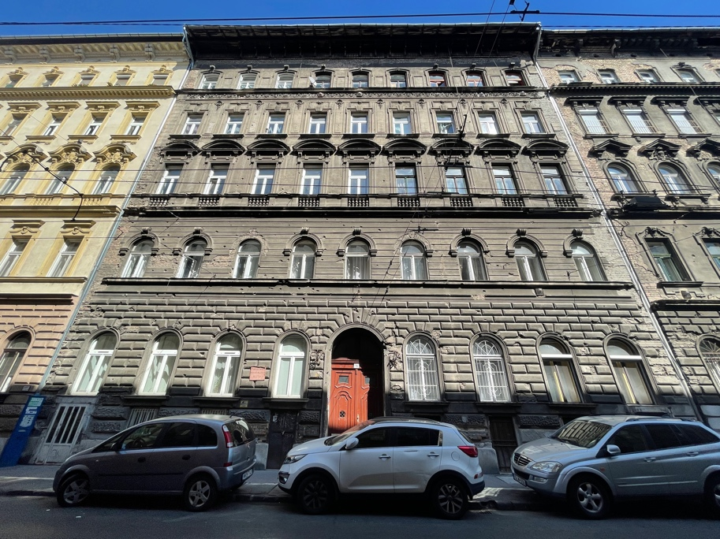
NEORENESZÁNSZ (1860-)1870-1900

Slide 11
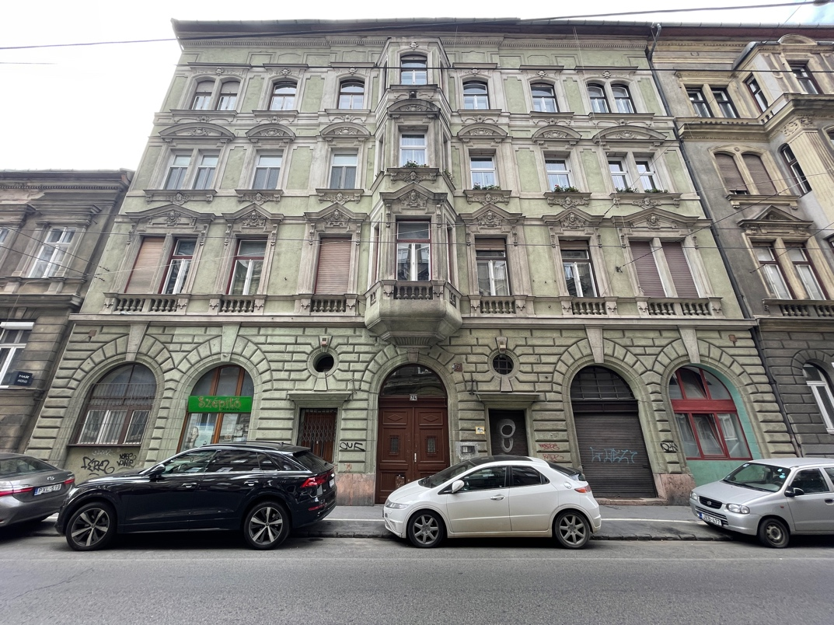
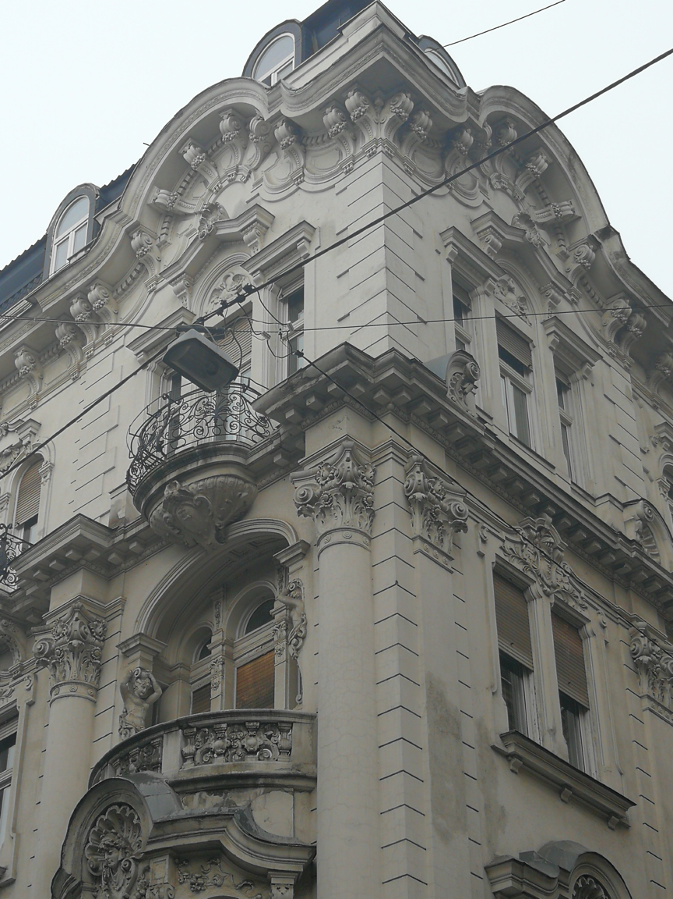
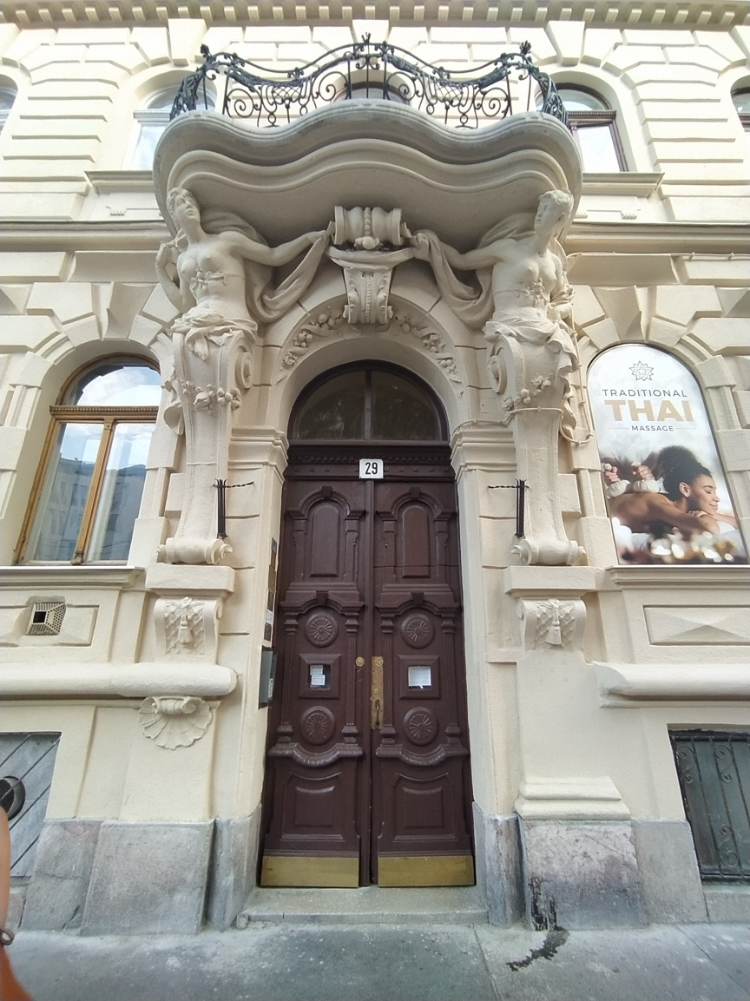
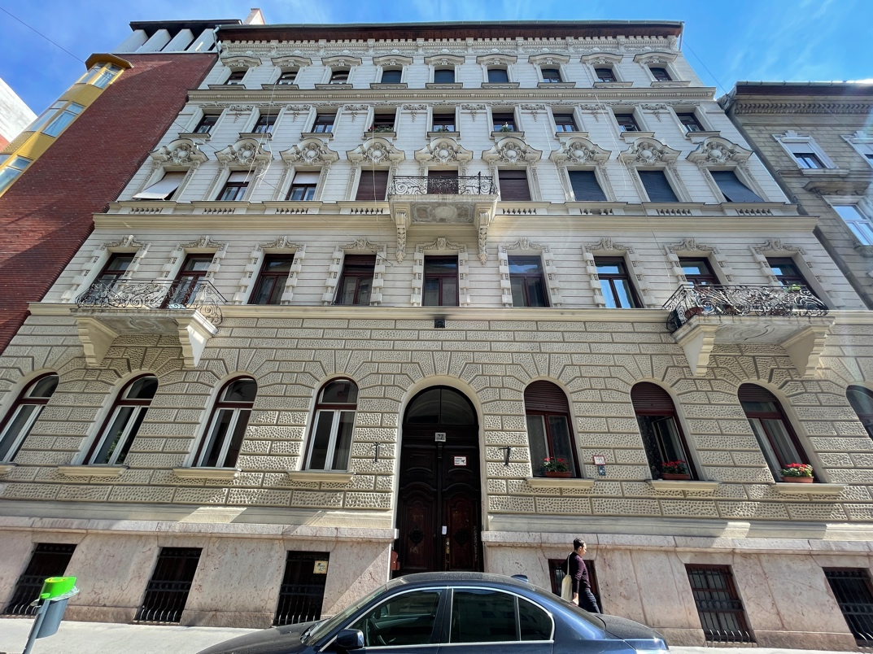
STÍLUSKEVERŐ HISTORIZMUS 1880-1910

Slide 12
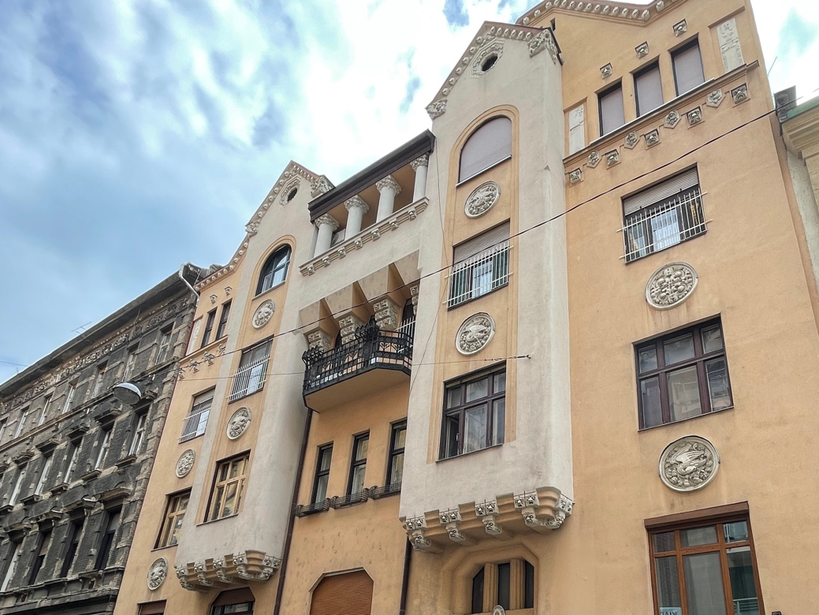
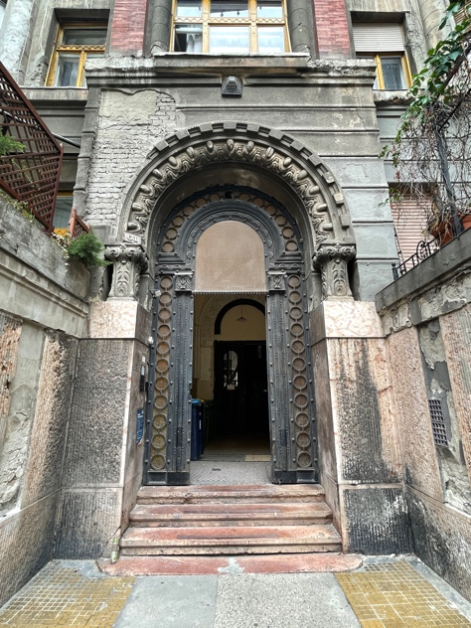
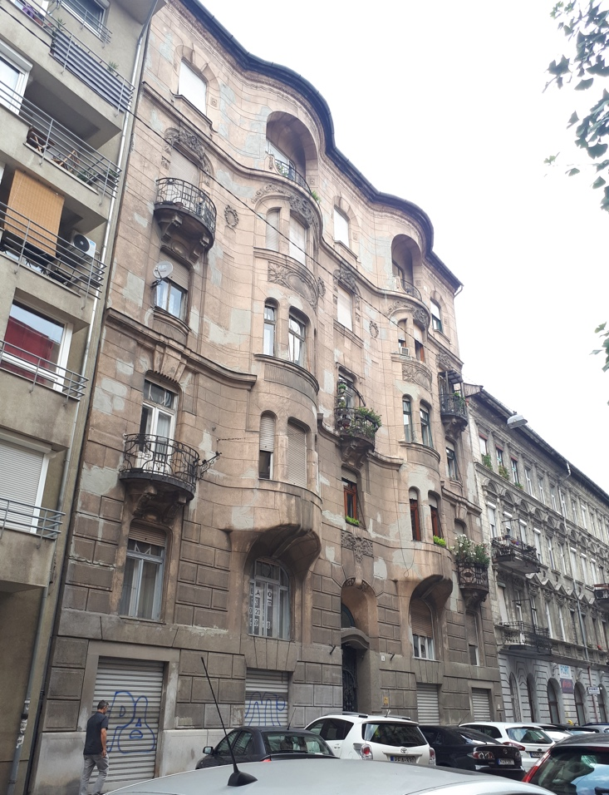
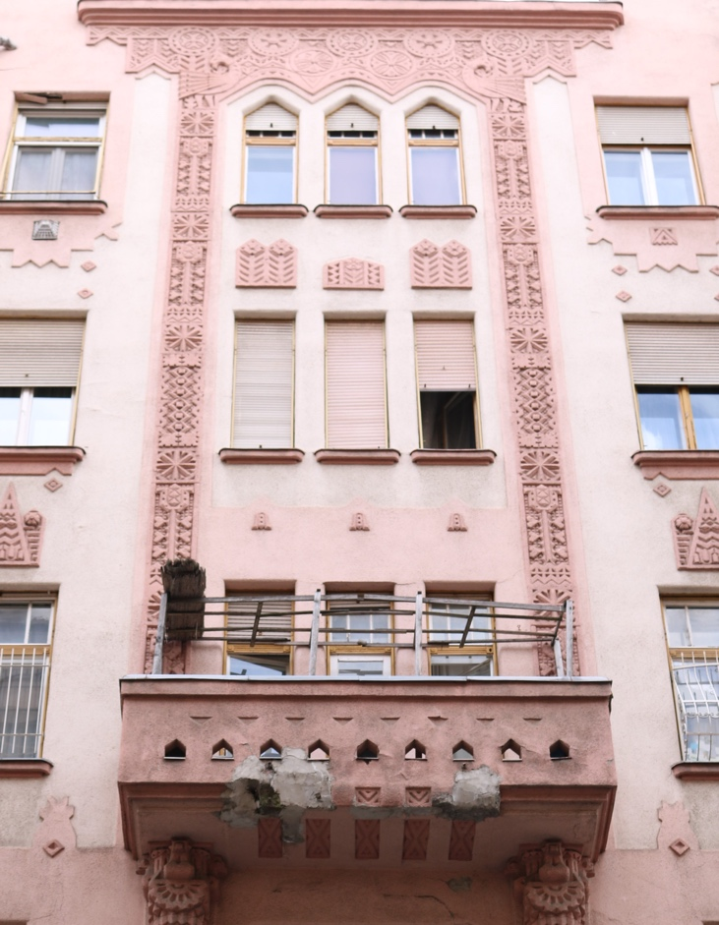
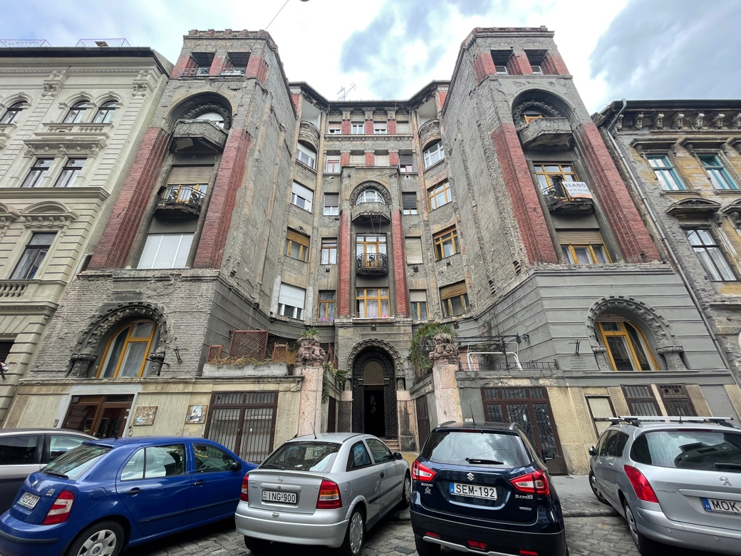
SZÁZADFORDULÓ 1895-1920

Slide 13
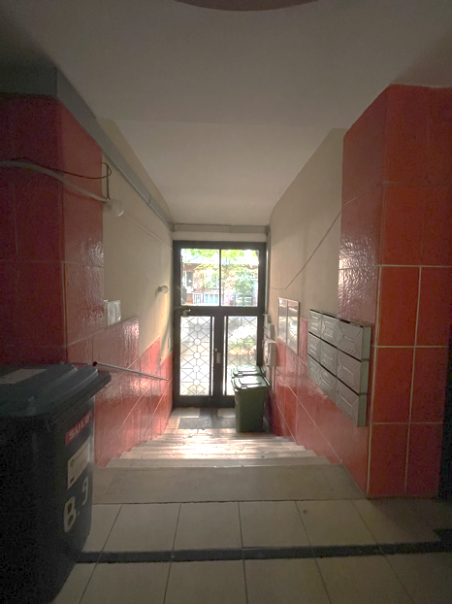
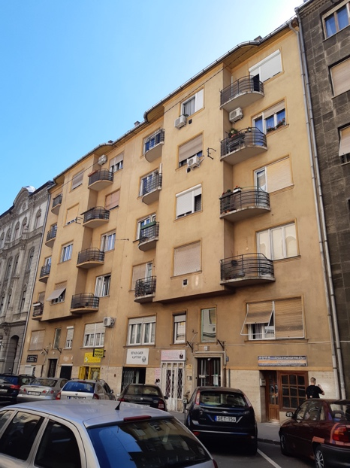
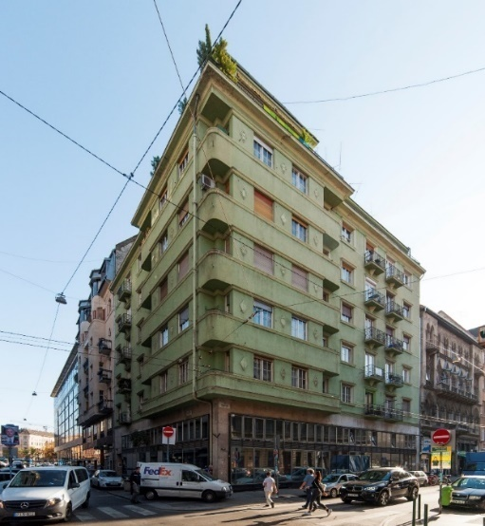
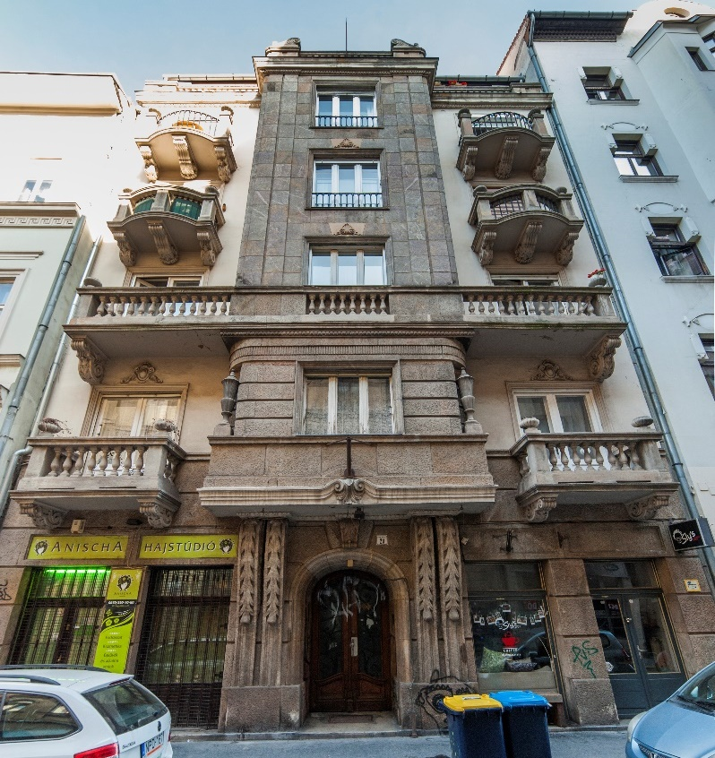
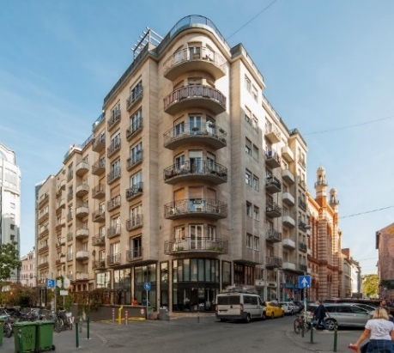
MODERN 1920-1940

Slide 14
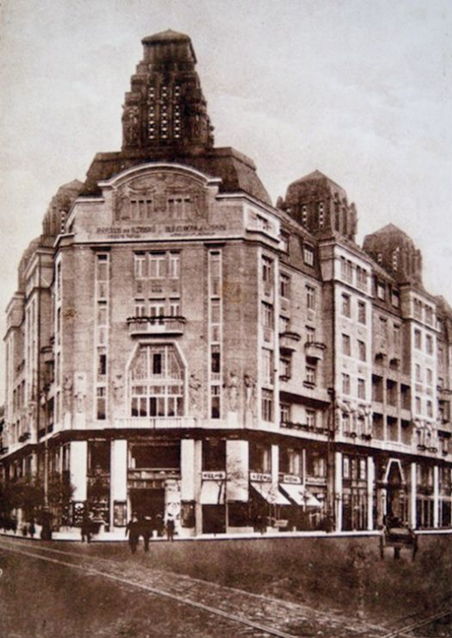
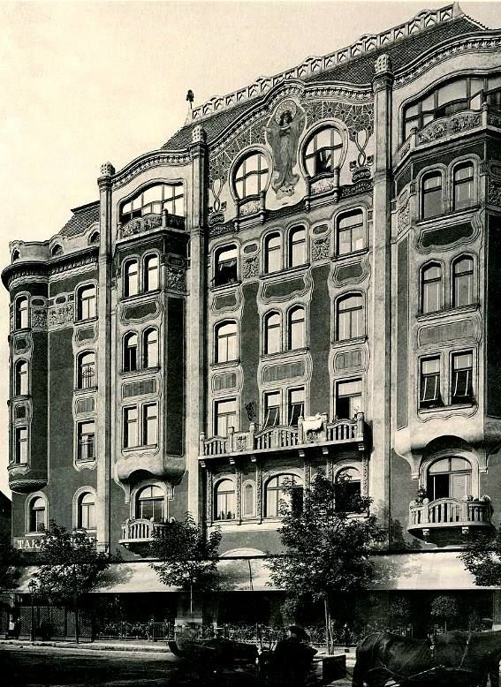
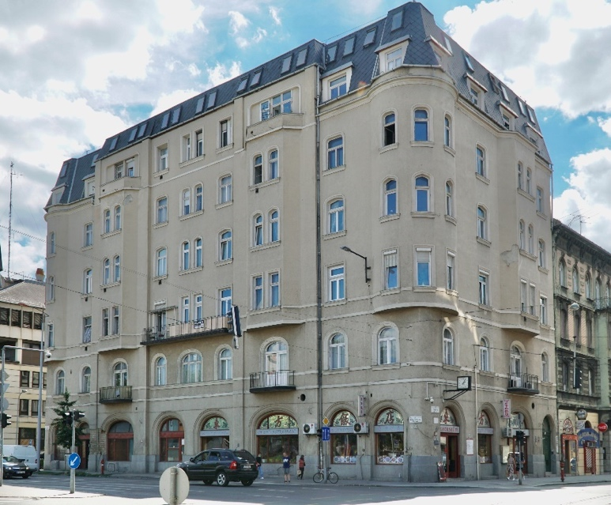
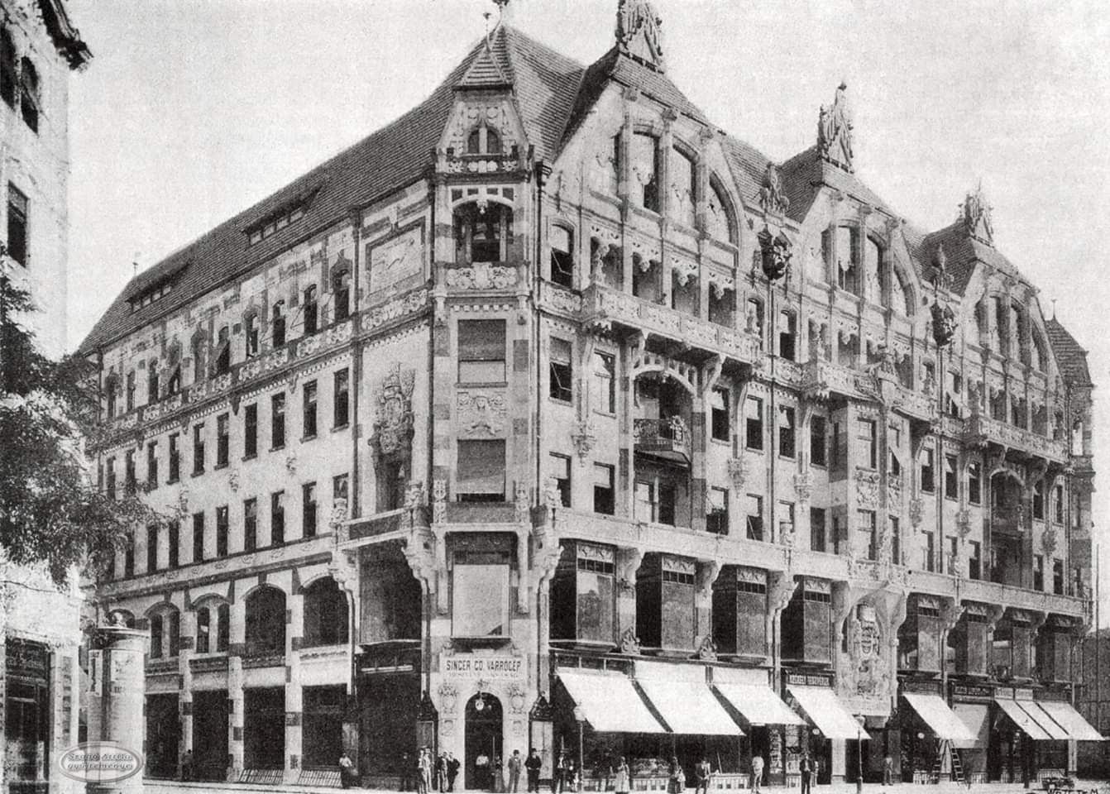
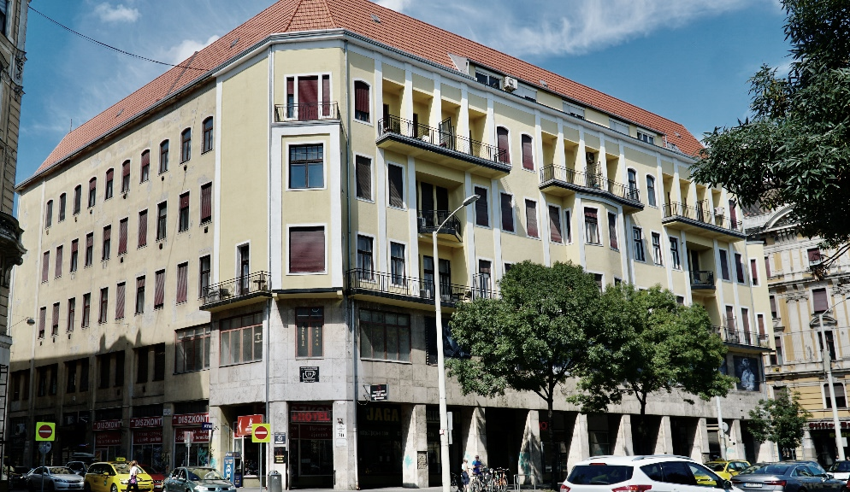
2. VILÁGHÁBORÚ ÉS HATÁSA: LEÁLDÓZÓBAN A BÉRHÁZAK

Slide 15
TÖMBREHABILITÁCIÓS PROGRAMOK

Slide 16
BEAVATKOZÁSOK

Slide 17
IMPRESSZUM // IMPRRESSUM
Szöveg // Text:
Sugár Viktória
Megalapozó kutatás // Fundamental research:
Sugár Viktória, Kita Michihiro
Az adatbázis elkészítésében részt vettek // Participated in creating the database:
Sugár Viktória, Rozmann Viktor, Mizsei Anett, Szabó Viktória Daniella, Horváth Gabriella, Vöröss András Bendegúz,
Fuchs Dániel, Kolman Martin, Mészáros Rebeka, Kiss Virág, Kovács Nóra, Szabó Edit
Az ábrák fő forrásai // Main sources of figures:
Építészeti tervek // Architectural plans:
Budapest Főváros Levéltárának Gyűjteménye
Archív fotók // Archive photographs:
Fortepan
Építészeti rajzokat készítette // Architectural drawings made by:
Erhardt Anna
Digitális modellek // Digital models:
Krakomperger Dávid, Horkai András
KÖSZÖNÖM A FIGYELMET!
A Kulturális és Innovációs Minisztérium ÚNKP-23-4-II-OE-62 kódszámú Új Nemzeti Kiválóság Programjának a Nemzeti Kutatási, Fejlesztési és Innovációs Alapból finanszírozott szakmai támogatásával készült.

